Slide 1
Информационное издание ПОЗИТИВ
Пошехонский
Аграрно-политехнический колледж
Выпуск №7 . декабрь 2015 г.

Slide 2
Дорогие друзья!
Хотелось бы ознакомить вас с тем, что проделано за минувший год в нашем колледже для улучшения учебного процесса. Надеюсь, вы поймете, что за сухими цифрами статистики стоит огромный труд людей, ответственных за приобретение нового оборудования и проведение капитального ремонта.
Для учебного процесса автомехаников были приобретены видеокамера и видеорегистратор на общую сумму 41230 рублей, для сварщиков приобретено основных средств на сумму 44 254 рубля, для учебного процесса в целом были приобретены: мебель- шкафы на сумму 13992 рубля, столы и стулья для столовой- 157 600 рублей, для автомехаников- автомобиль за 1224063=80 рублей ( первая выставленная цена была 1423000), приобретено книг на сумму 6080 руб., огнетушителей куплено на сумму 1070 рублей,, приобретены плиты, тепловые пушки, холодильники на сумму 185200 рублей

Slide 3
Капитальный ремонт в минувшем году охватил:
стену в столовой- 27440=60, коридор в общежитии - 82560=29 рублей,
пол в вахтерской- 17 405 = 59 рублей, окна в общежитии- 224954=02 рубля, пол в кабинете №51- 69049, видеонаблюдение- 135588=54 рубля,
5 окон в учебном корпусе- 187 549=20 рублей, кладку стен общежития- 90900, 29 кабинет-297000 рублей, окна в общежитии- 574 912=20, окна в учебном корпусе-446401=23 рубля. Всего освоено- 2153761 рублей. Наступивший год нас порадовал еще и тем, что заявки на цифры приема в этом учебном году полностью удовлетворены.
По очной форме обучения мы имеем следующие контрольные цифры приема:
Садово- парковое и ландшафтное строительство-10 мест, Охотоведение и звероводство-15 мест,
Экономика и бухгалтерский учет ( по отраслям)- 15 мест, Страховое дело ( по отраслям)- 10 мест,
Дошкольное образование-15 мест, Сварщик (электросварочные и газосварочные работы)-15 мест,
автомеханик ( с получением прав категории «В» и «С»)- 20 мест. Итого-100 мест.
Администрация колледжа.

Slide 4
День Неизвестного Солдата в Пошехонье.
3 декабря, в 12.00. у памятника Неизвестному солдату собралось около ста жителей г. Пошехонье, пришедших на митинг, посвященный Дню Неизвестного Солдата. Это учащиеся городских школ, студенты колледжа, представители Администрации района, учреждений и организаций города, общественность. Эта памятная дата утверждена Федеральным законом Российской Федерации «О днях воинской доблести бессмертного великого подвига российских и советских воинов, погибших в боевых действиях на территории нашей страны и за её пределами, чьё имя осталось неизвестным», и ежегодно отмечается 3 декабря. Ведущие митинга - волонтеры отряда «Мы САМи» - рассказали присутствующим об идее возникновения Дня Неизвестного Солдата. Перед присутствующими выступили Глава Администрации Пошехонского района Николай Николаевич Белов, который сказал о том,, как важно бережно хранить и передавать из поколения в поколение подвиги советских солдат в годы Великой Отечественной войны и беречь память о них; начальник отдела военного комиссариата Ярославской области по Пошехонскому району Галина Сабиржановна Шайхвалеева. В честь памяти павших была организована минута молчания и были возложены цветы к памятнику Неизвестного солдата.

Slide 5
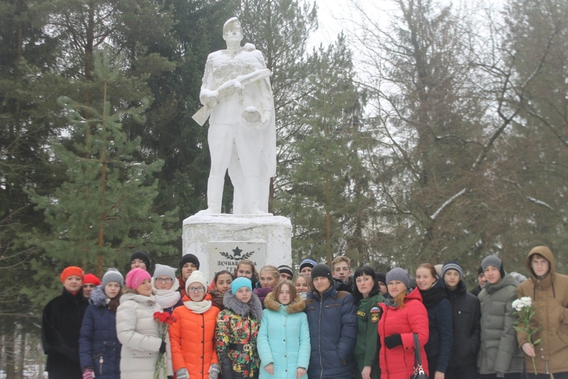
Из материалов официального сайта
администрации города Пошехонье

Slide 6
В первых числах декабря состоялась выставка рисунков Широкановой Юлии. Ее работы уже знакомы жителям Пошехонья по конкурсу иллюстраций, проходившему в прошлом году. А вот теперь Юля порадовала нас еще целым рядом интересных работ. Есть в них что- такое, что заставляет всматриваться еще и еще. Мы желаем автору этих замечательных рисунков творческих успехов!
Большакова Анастасия
5 октября, дан старт II Всероссийскому ежегодному литературному конкурсу "Герои Великой Победы-2016".Все подробности можно прочитать на сайте администрации нашего города. Спешите: сроки подачи заявки- до 10 февраля 2016 года.
Туркина И.Ю.
Со 2 по 19 февраля наши студенты принимают участие в World skills.Это студенты ГагаринаЮ., Куракина Е., Нестерова А., Кукушкин А. , Буланов Н., Витушкина Е., Русин А., Белкина Д., ОрловД., Юзгин М. Наши ребята будут принимать участие в 3 номинациях: «Ландшафтный дизайн», «Дошкольное образование», «Сварочные технологии»
Успехов всем и победы!
Яблокова Светлана

Slide 7
Новогодний вечер.
24 декабря 2015 г. в 15.30 ч. в актовом зале колледжа состоялся Новогодний вечер.Мероприятие прошло в очень теплой дружественной атмосфере. Студенты под руководством Беляковой Н.А. поставили сказку «Снегурочка».Хочется назвать всех участвовавших в постановке поименно. Это- Парфенова Екатерина, Широканова Юлия, Пустынников Александр, Буланов Никита, Сачков Михаил, Савинова Юлия. А еще на празднике прекрасно выступали : Богомолов Руслан, Шпанова Ольга, Куликова Анна,Фролов Дмитрий и ученица 1 класса сш№2 Туркина Арина. Большое спасибо от имени всего коллектива Беляковой Наталье Александровне за индивидуальный подход к каждому из наших артистов, за работу над совершенствованием коммуникативных
способностей ребят .
Директор колледжа Викторович О.Н. тепло поздравила всех ребят ,а самым активным вручила грамоты.
Хочется отметить и работу Кошкиной О.А., много времени и сил посвящающей работе с нашими звездочками.
Гагарина Ю.

Slide 8
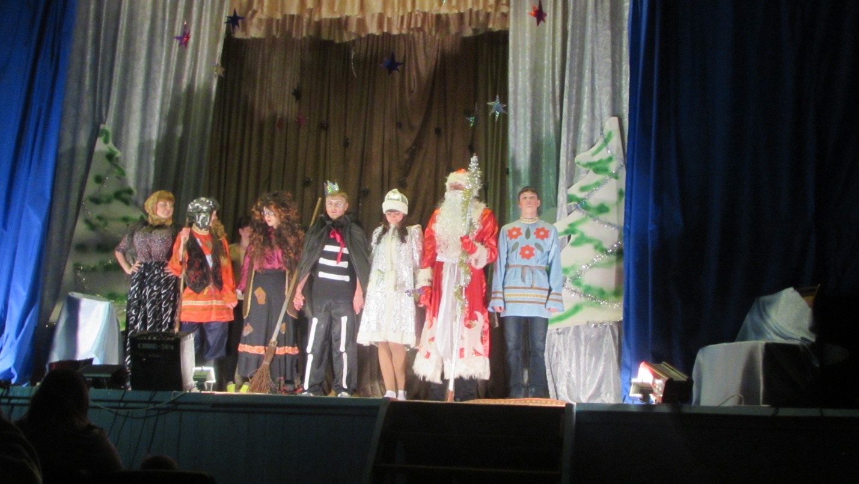
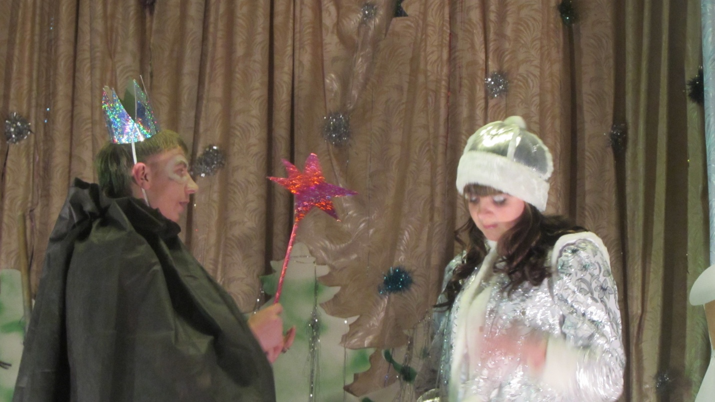

Slide 9
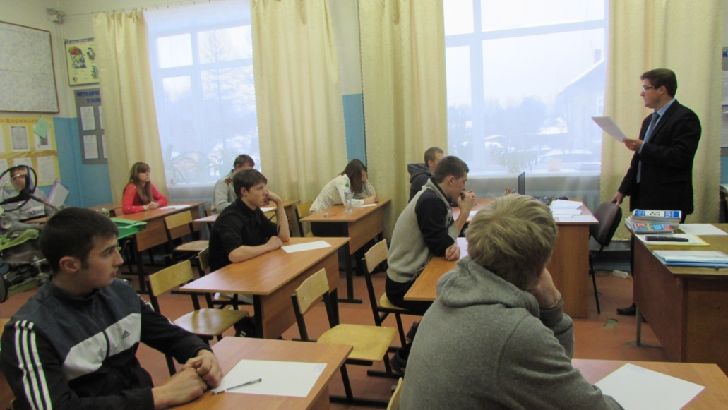
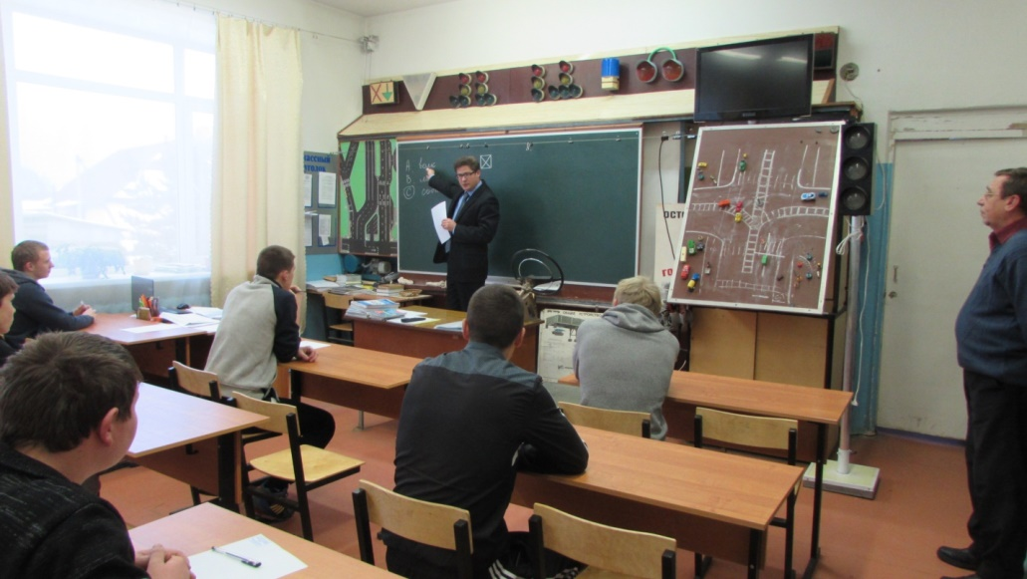
2 декабря в группе автомехаников 3 курса успешно прошел внешний мониторинг. Ребята очень переживали, тем не менее сдали и справились все хорошо и только один человек получил пониженный 2 разряд. В беседе с ребятами студенты признавлись, что вопросы были сложными, но знакомыми .Огромную роль в успешной подготовке студентов сыграли Емельянов С.В.,Архиреев П.О., Барсуков С.В., Голубинский А.Г. , Кочуров В.Ю., Ваулин Д.Б., Ермолаев Е.В.
Богомолов Руслан

Slide 10
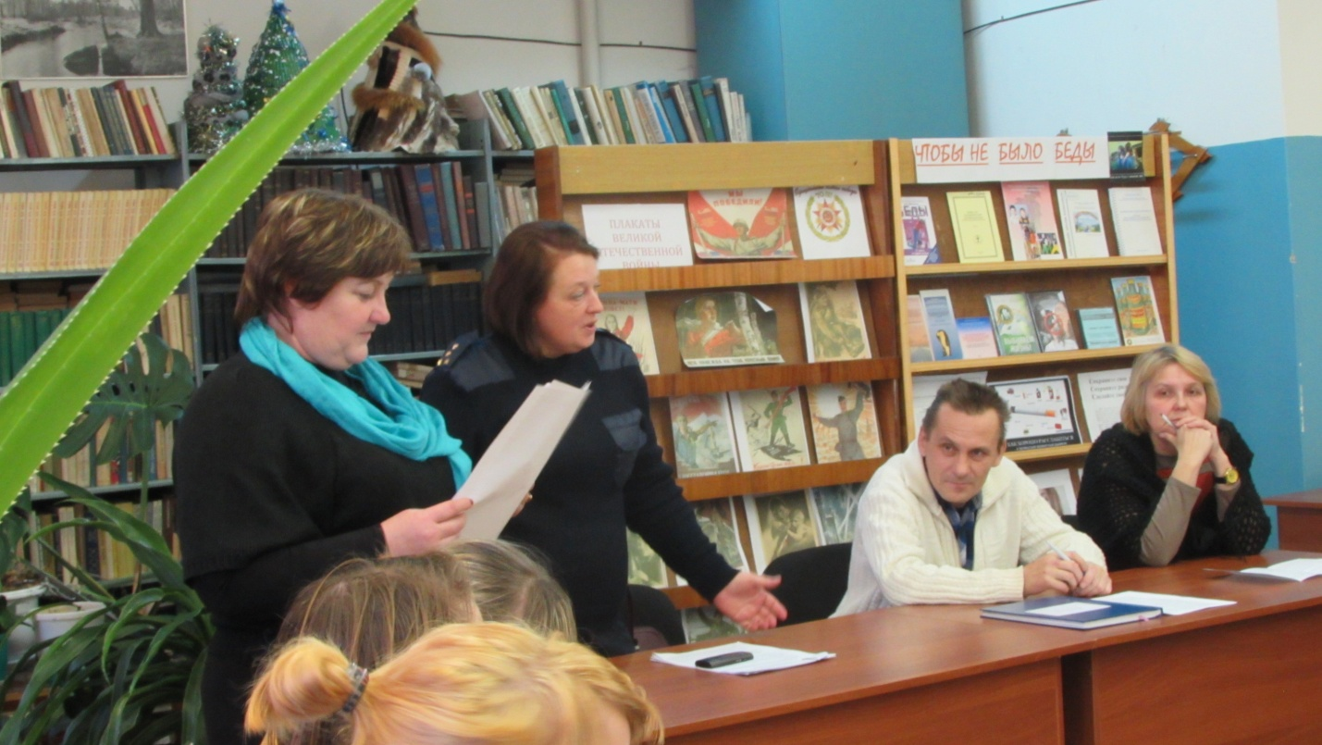
Правовая игра
15 декабря совместно с работниками социального молодежного агентства в читальном зале библиотеки прошла игра на знание права. Несмотря на то, что задания были непростыми, все команды с ними успешно справились
Титов Андрей

Slide 11
Главный редактор: Туркина Ирина Юрьевна Дизайнер – верстальщик : Гаркалов Андрей Анатольевич Тираж 2 экземпляра Издательство - Пошехонский аграрно-политехнический колледж © 152850 Ярославская область, г. Пошехонье, ул. Советская, д.25 тел. (факс) (8-48546 ) 2-12-07 e-mail: pshk_dir@mail.ru сайт: http://selhoztehn-posh.edu.yar.ru группа в ВК: https://vk.com/public55880230 Газета очень надеется на плодотворное сотрудничество с каждым из вас и ждет интересных сообщений, стихотворений, прозаических произведений, фотографий, рисунков- всего того, что было бы интересно нам всем.

